Slide 1

Grupo: Renegados
Tema do projeto: Robô automatizado de LEGO para resolver cubo mágico.

Slide 2
Grupo renegados
João Vitor dos Santos Pereira RA:2301276
Guilherme Henrique Augusto do Nascimento RA: 1900975
Guilherme de Oliveira Detling RA:2301803
Eduardo Paro Saraiva RA:2300613
Danilo Cristino de Lima RA:2301664
Pedro Henrique Teixeira Gonçalves RA:2101531

Slide 3
Objetivo
Desenvolver um robô automatizado utilizando LEGO Mindstorms EV3, capaz de identificar as cores de um cubo mágico por meio de sensores e executar os movimentos necessários para resolvê-lo de forma autônoma. O projeto integra conceitos de programação, robótica e lógica computacional, demonstrando na prática como sistemas automatizados podem realizar tarefas complexas com precisão e repetibilidade.

Slide 4
Introdução
Este projeto foi desenvolvido para aplicar, na prática, conceitos de robótica e programação por meio da criação de um robô capaz de resolver um cubo mágico automaticamente. A escolha do tema se deve ao desafio lógico envolvido na resolução do cubo, tornando-o ideal para demonstrar o uso de sensores, motores e algoritmos. O protótipo evidencia como a automação pode executar tarefas complexas com precisão, além de contribuir para o aprendizado e desenvolvimento tecnológico.

Slide 5
Desenvolvimento
Descrevam cada item do processo de desenvolvimento do projeto:
Funcionalidades
Problemas e Desafios encontrados ao longo do desenvolvimento do projeto.
Conhecimento e Experiencia adquirida ao longo do processo de desenvolvimento do projeto
Resultados obtidos

Slide 6
Funcionalidades
O protótipo é capaz de identificar as cores do cubo mágico por meio de sensor, realizar a leitura das faces e processar as informações utilizando programação embarcada. A partir disso, executa automaticamente os movimentos necessários para resolver o cubo, controlando os motores com precisão. Além disso, o sistema realiza toda a operação de forma autônoma, sem necessidade de intervenção durante o processo.

Slide 7
Problemas e Desafios encontrados
Durante o desenvolvimento do projeto, o grupo enfrentou algumas dificuldades que impactaram o andamento da construção do protótipo. Entre os principais desafios, destaca-se a falta de peças de outros kits, o que limitou algumas possibilidades de montagem e exigiu adaptações na estrutura do robô.
Além disso, houve dificuldade em encontrar protótipos e códigos como referência, e muitos dos materiais disponíveis estavam desatualizados, o que demandou ajustes e testes adicionais para funcionamento no ambiente atual. Esses obstáculos exigiram maior esforço do grupo na busca por soluções e no processo de desenvolvimento.

Slide 8
Conhecimento e Experiencia adquirida
Ao longo do desenvolvimento do projeto, o grupo adquiriu conhecimentos em robótica, programação e integração de sensores e motores utilizando o LEGO Mindstorms EV3. Também foram desenvolvidas habilidades relacionadas à lógica de programação e à automação de processos.
Além do aspecto técnico, o projeto contribuiu para o fortalecimento do trabalho em equipe, da comunicação e da resolução de problemas, especialmente diante dos desafios encontrados. Essa experiência ampliou a capacidade do grupo em desenvolver soluções práticas e inovadoras.

Slide 9
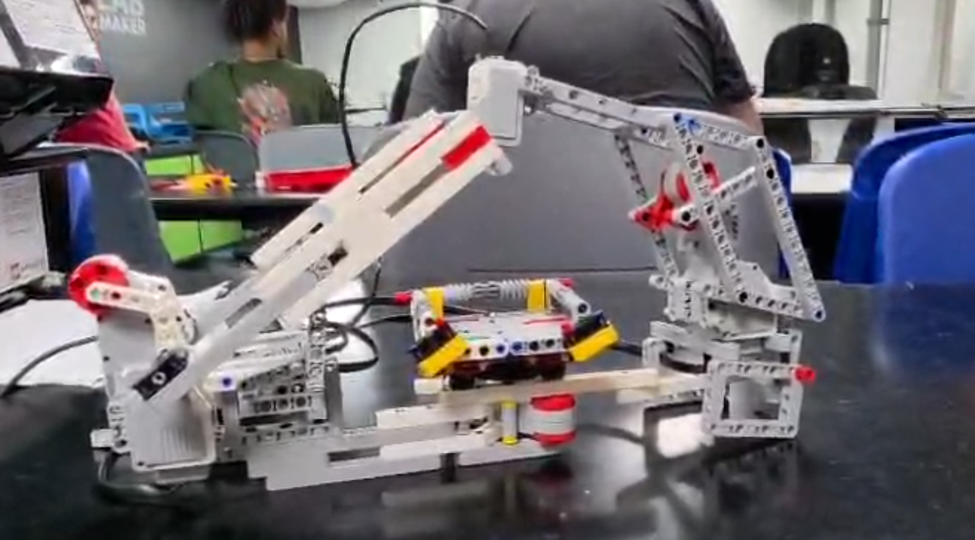
Resultados Obtidos
https://drive.google.com/file/d/1zBx80RZml8HD2GR7-LuG-M4FVucPuly-/view?usp=sharing

Slide 10
Conclusão
O desenvolvimento do projeto evidenciou a aplicação prática de conceitos de robótica e programação, desde a concepção até a implementação do protótipo. Ao longo do processo, a equipe superou desafios técnicos e de integração, desenvolvendo soluções que garantiram o funcionamento do robô. Cada dificuldade enfrentada contribuiu para o aprendizado, resultando em um projeto funcional e alinhado aos objetivos propostos.

Slide 11
Github e Video
https://github.com/guilhermedetling-png/Trabalho-lego-Robotica https://drive.google.com/drive/folders/1eJQzCIqlpSNo3a1gfojlub9w-PzUaHHB?hl=pt-br

